Slide 1
СПОРТИВНАЯ ШКОЛА ШАРЫПОВСКОГО МУНИЦИПАЛЬНОГО ОКРУГА
ИТОГИ 2023 года

Slide 2
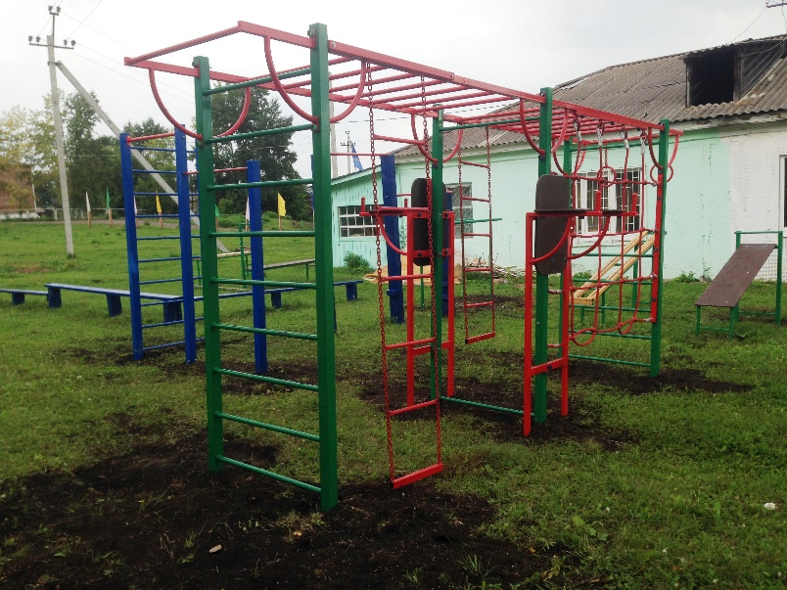
ОСНОВНЫЕ НАПРАВЛЕНИЯ
– подготовка спортивного резерва для сборных команд Красноярского края;
– развитие комплекса ГТО;
– развитие массового спорта;
–укрепление материально-технической базы.
Notes:
Муниципальное бюджетное учреждение дополнительного образования «Спортивная школа Шарыповского муниципального округа» (МБУ ДО «СШ Шарыповского МО») является учреждением физкультурно-спортивной направленности. Учреждение создано для развития детско-юношеского, массового спорта и спорта высших достижений посредством осуществления спортивной подготовки.
Основные направления
– подготовка спортивного резерва для сборных команд Красноярского края;
– развитие комплекса ГТО;
– развитие массового спорта;
–укрепление материально-технической базы.

Slide 3
Подготовка спортивного резерва:
333 занимающихся, дети и подростки от 7 до 18 лет
3 спортсмена – члены сборной Красноярского края – Кушнир Эвелина, Казанцев Захар, Осипова Виктория;
5 видов спорта (вольная борьба, лыжные гонки, самбо, волейбол, парусный спорт);
Подготовлено 83 разрядника (из них –72 юношеских спортивных разряда, 11 спортивных разрядов)
Приняли участие – 40 соревнованиях, из них краевого уровня – 13 соревнований.
Участников соревнований ≈ 850 человек, из них участников краевых соревнований – 280 человек (из них ≈ 70 человек победители и призеры)

Slide 4
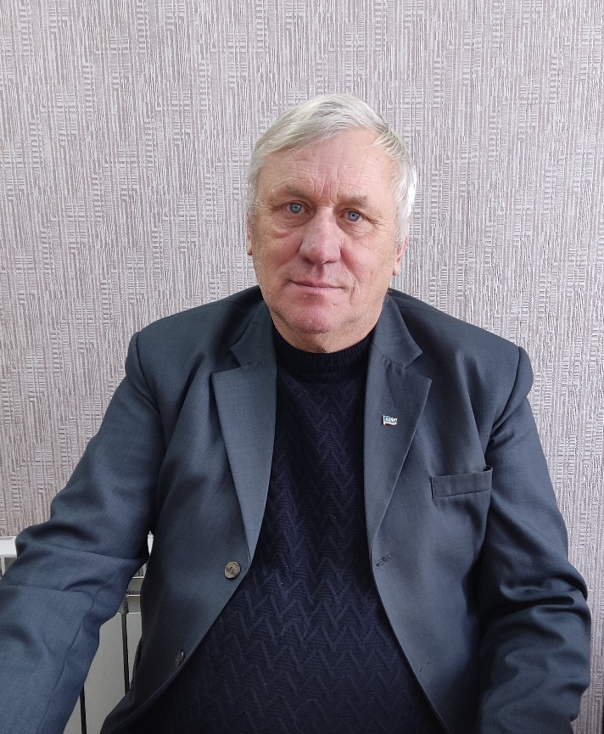
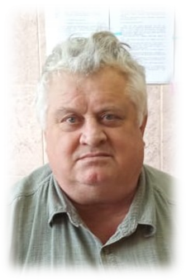
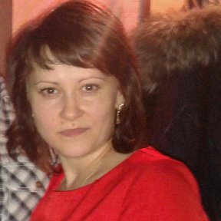
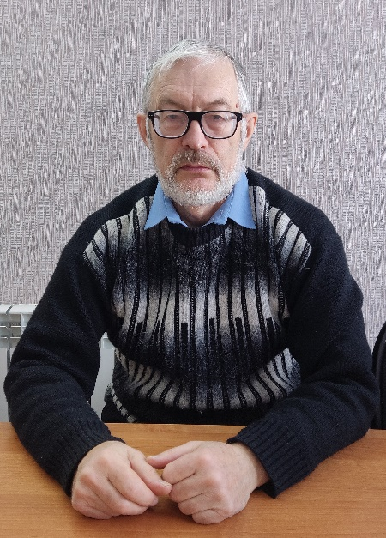
Администрация школы:
Асеев И.Л. Заместитель по спортивно-массовой работе
Глазунова Е.В.
Заместитель по финансово-хозяйственной работе
Паксиватов А.А. Заместитель по спортивной подготовке
Сенькин В.В.
Директор

Slide 5
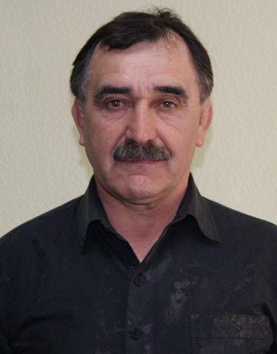
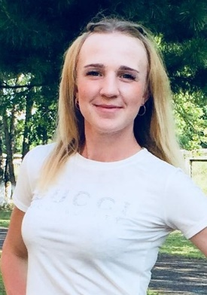
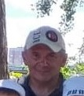
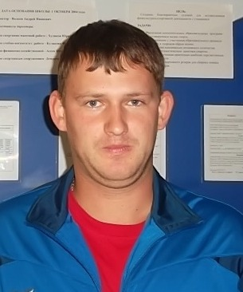
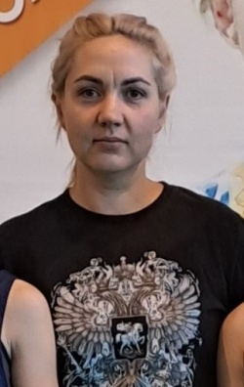
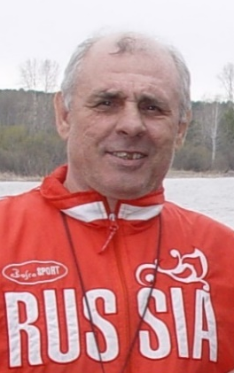
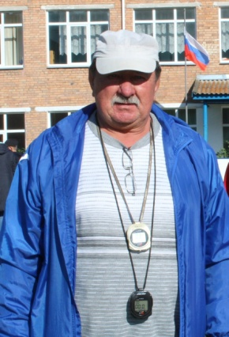
Кадры: ТРЕНЕРЫ-ПРЕПОДАВАТЕЛИ
Штатные:
Буякас В.И.
Петров С.К.
Евдакова Д.А.
Мазуров И.И.
Князева Н.А.
Бут П.М.
Совместители:
Кириллов С.Ф.
Похабов М.В.

Slide 6
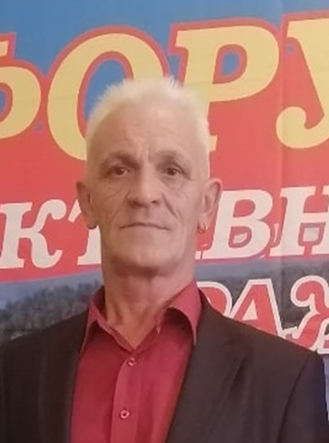
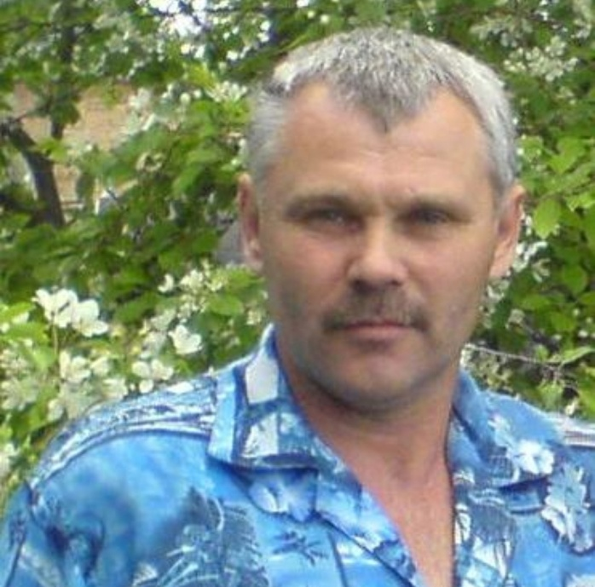
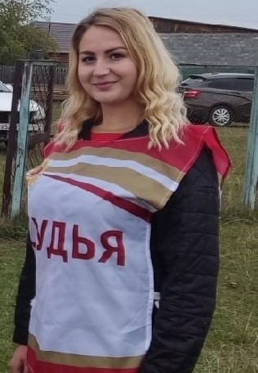
Кадры: Инструкторы по спорту
Даниленко В.Б.
Ярлыков С.К.
Плешкова Ю.В.

Slide 7
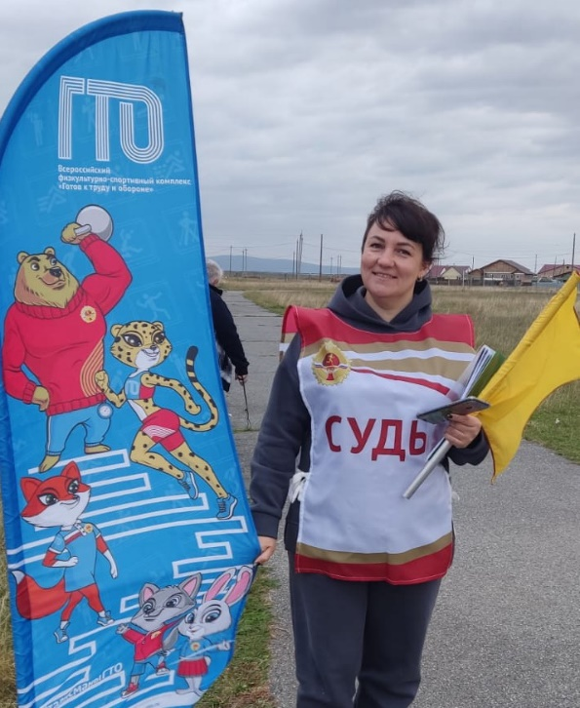
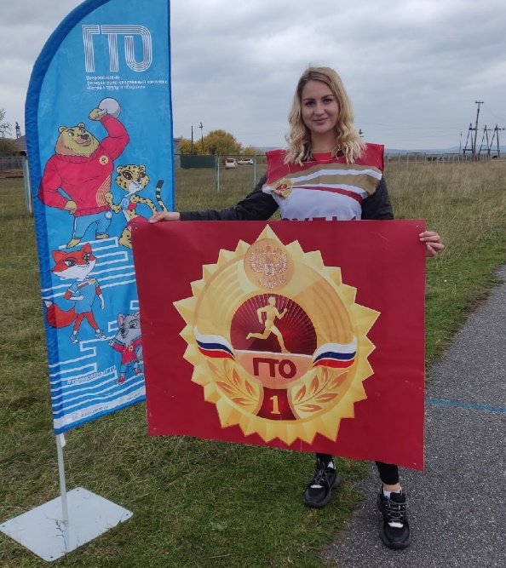
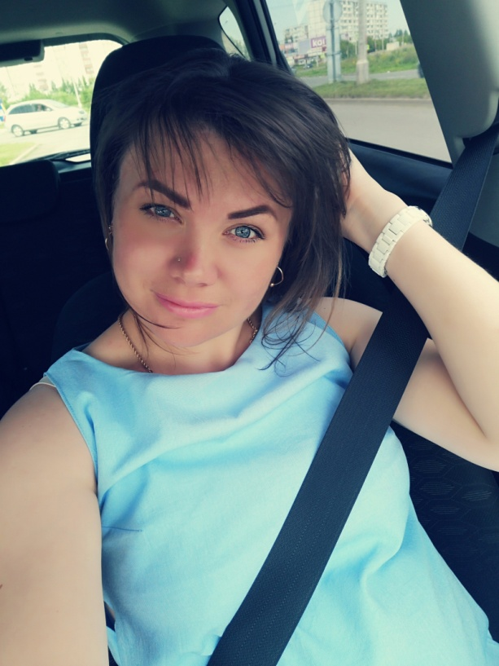
Центр тестирования ГТО: По итогам года наш центр добился успехов в развитии и все это благодаря активности жителей нашего округа.
Количество знаков отличия – 20 (207 человек в 4 квартале выполнили нормы на знак отличия и ждут присвоения)
Количество принявших участие в выполнении – 282
Руководитель
Центра тестирования ГТО Лямукова Ирина Алексеевна
Инструктор центра тестирования ГТО
Плешкова Юлия Владимировна

Slide 8
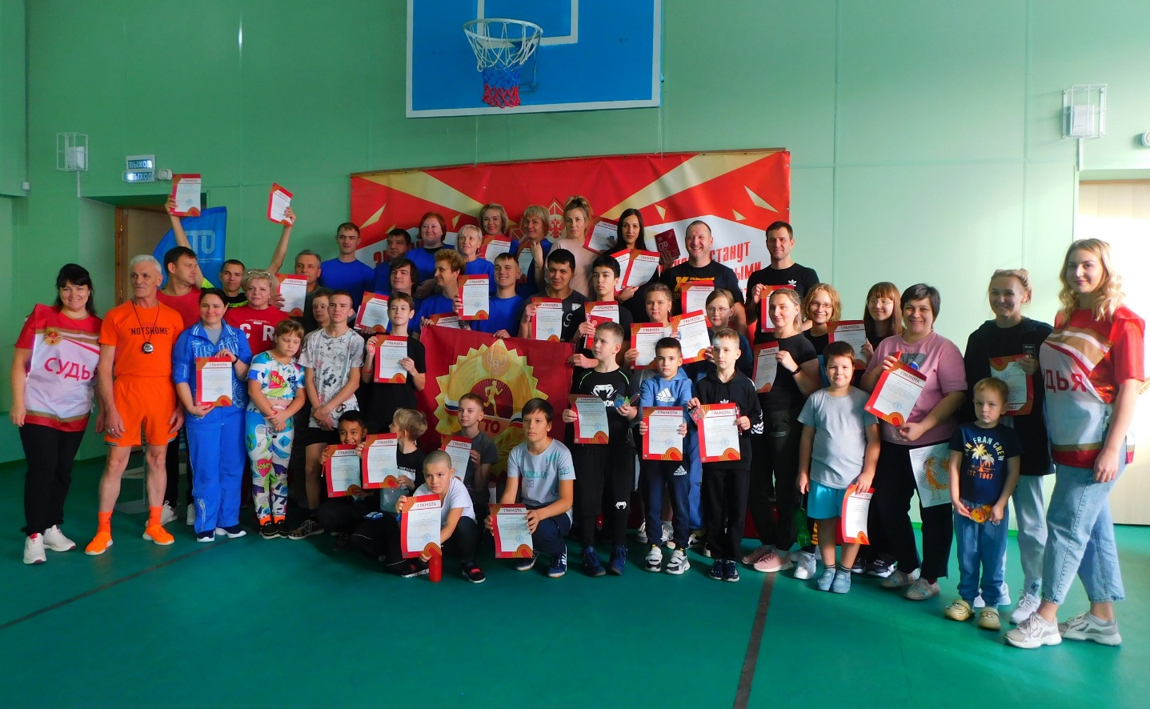
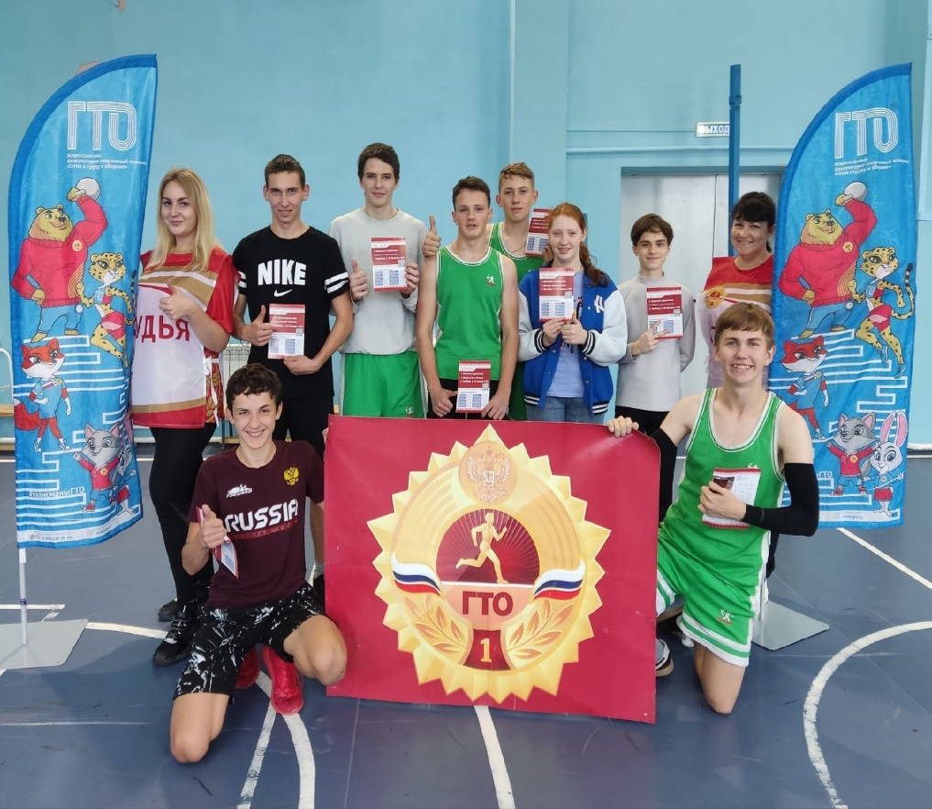
Цель деятельности центра тестирования
Осуществление оценки выполнения гражданами государственных требований к уровню физической подготовленности населения при выполнении нормативов Всероссийского физкультурно-спортивного комплекса
«Готов к труду и обороне» (ГТО)

Slide 9
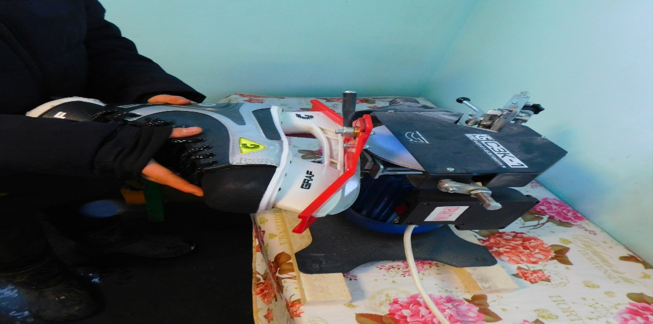
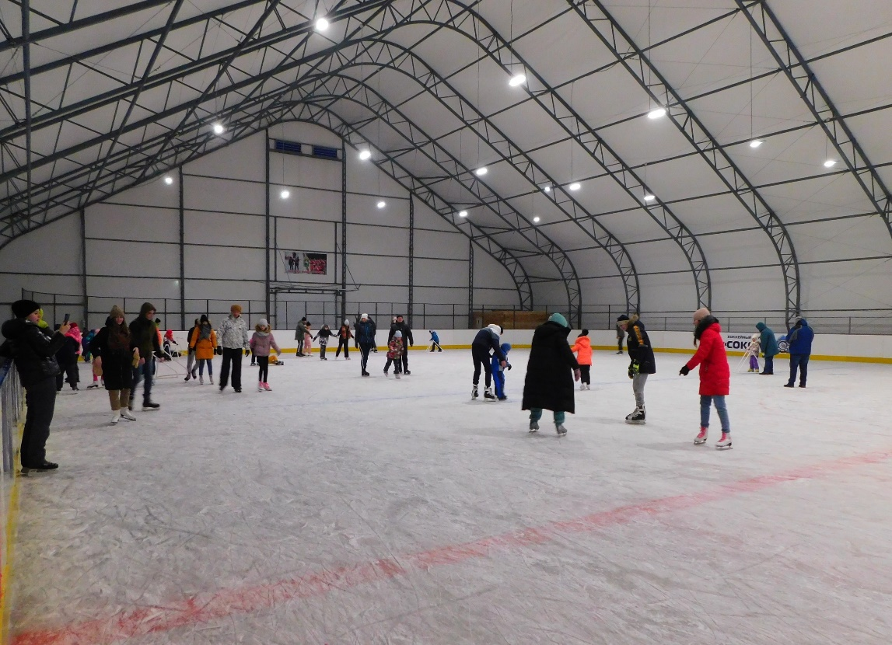
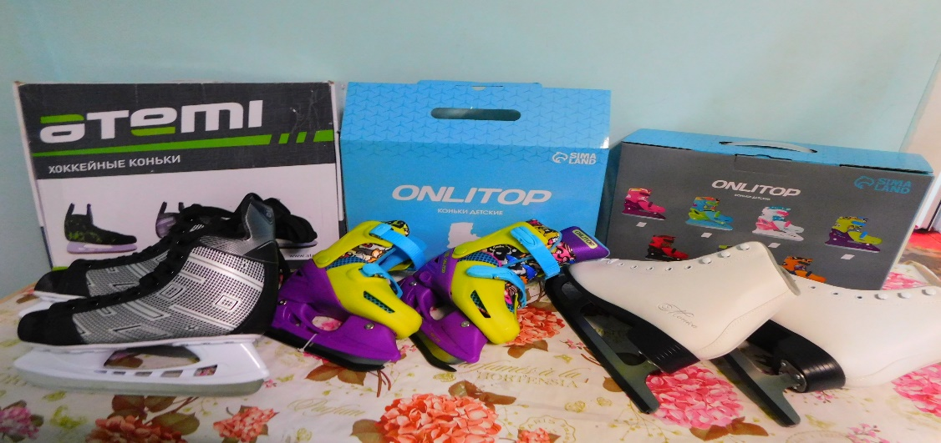
Развитие массового спорта
Приобретение спортивного инвентаря для занятий ледовыми видами спорта - 100 000 рублей (10 пар коньков и станок для заточки коньков)

Slide 10
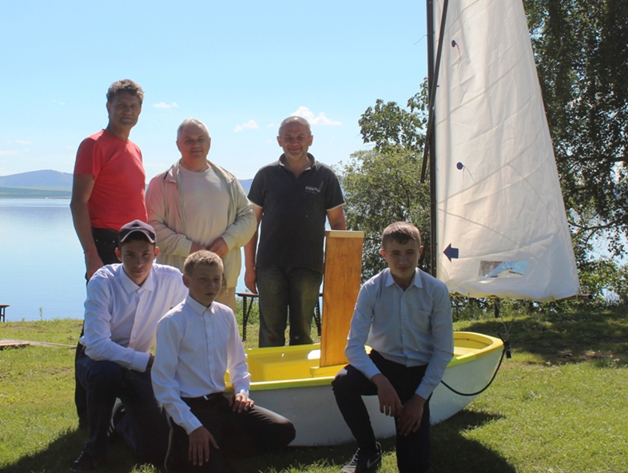
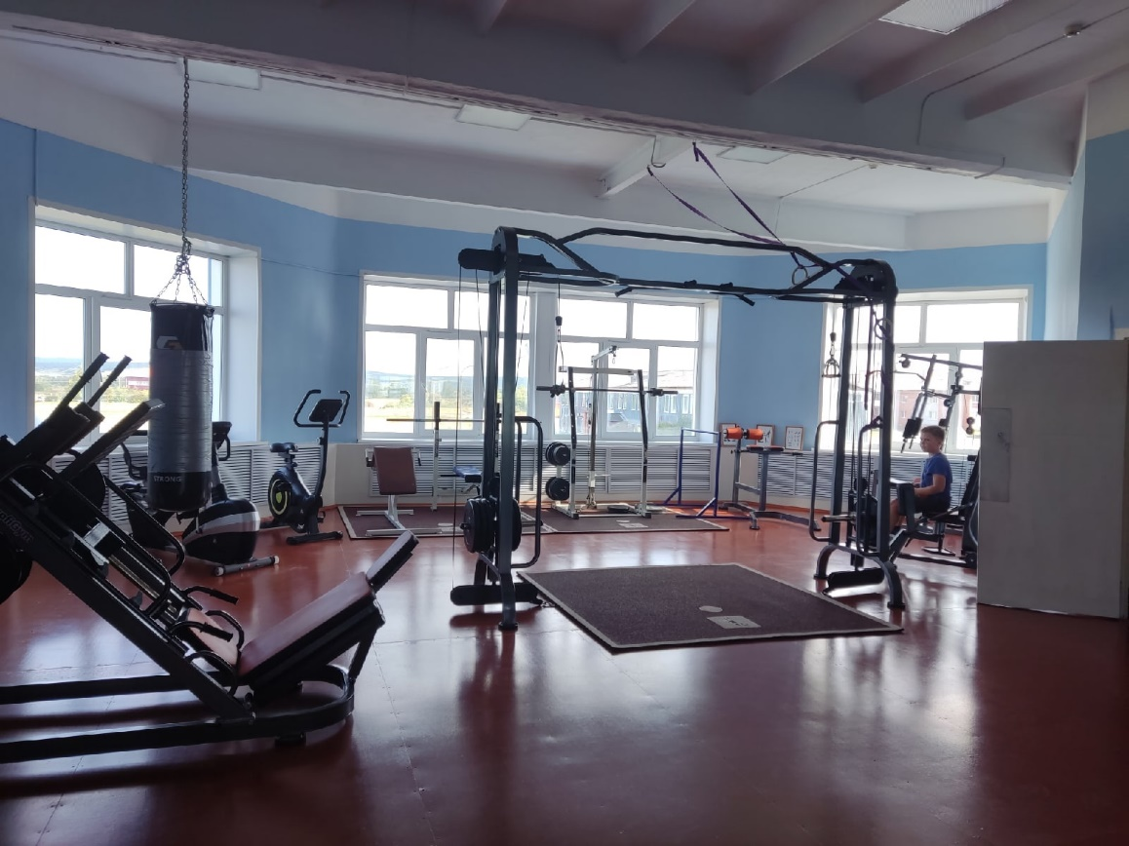
Развитие массового спорта
Продолжает действовать Парусный клуб на базе Кордон (приняли участие в 6 краевых и межрегиональных соревнованиях).
Открыт клуб по месту жительства в с. Холмогорское (ОФП, настольный теннис, тренажерный зал -35 человек).

Slide 11
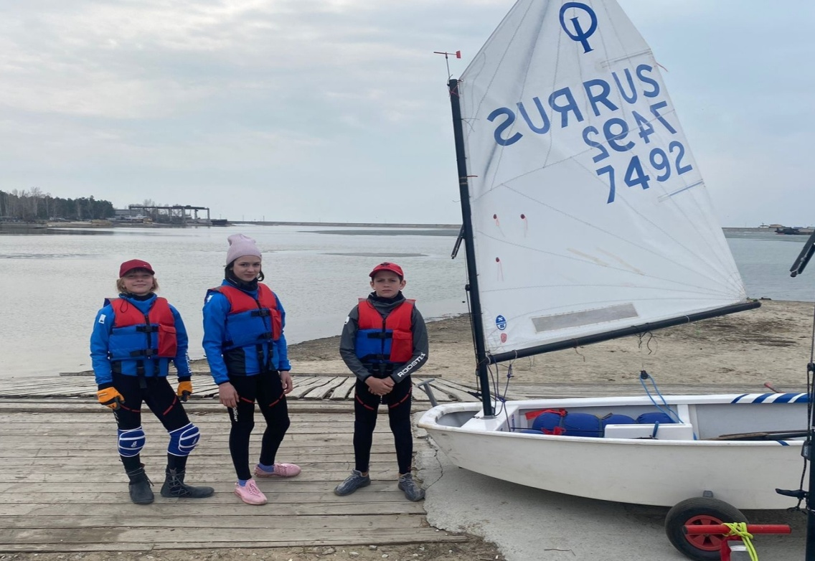
Субсидии 2023
Поставка и установка эллинга и приобретение автотранспорта (парусный спорт) – 24 000 000 руб
Notes:
Субсидии2023

Slide 12
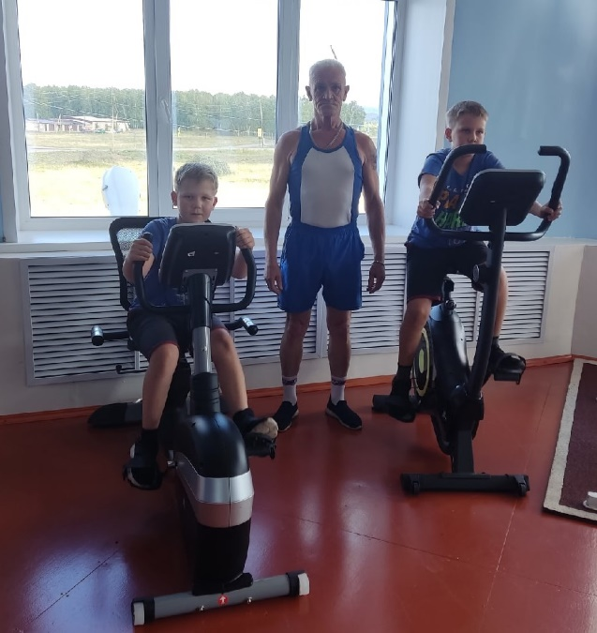
Субсидии 2023
Поддержка физкультурно-спортивных клубов по месту жительства –304600 руб
Notes:
Субсидии2023
2020 г

Slide 13
Планы на 2024 гг
Укрепление кадрового состава, привлечение молодых специалистов
Совершенствование материально-технической базы
Участие в соревнованиях по максимуму
Развитие базы отдыха «Кордон»
КАДРЫ
МТБ
УСПЕХ
УСПЕХ
КАДРЫ
МТБ
Notes:
Планы на 2024/2025
Укрепление кадрового состава, привлечение молодых специалистов
Совершенствование материально-технической базы
Участие в соревнованиях по максимуму
Молодые специалисты:
Евдакова Дарья – лыжные гонки с. Парная

